Slide 1
Tuần 10: Yêu thương, chia sẻ Tiết 1&2 – Bài đọc 1: Bảy sắc cầu vồng
TIẾNG VIỆT 3 – Tập 1

Slide 2
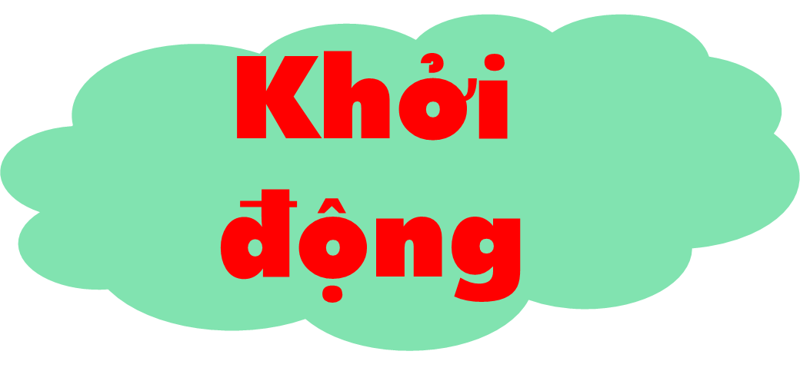

Slide 3
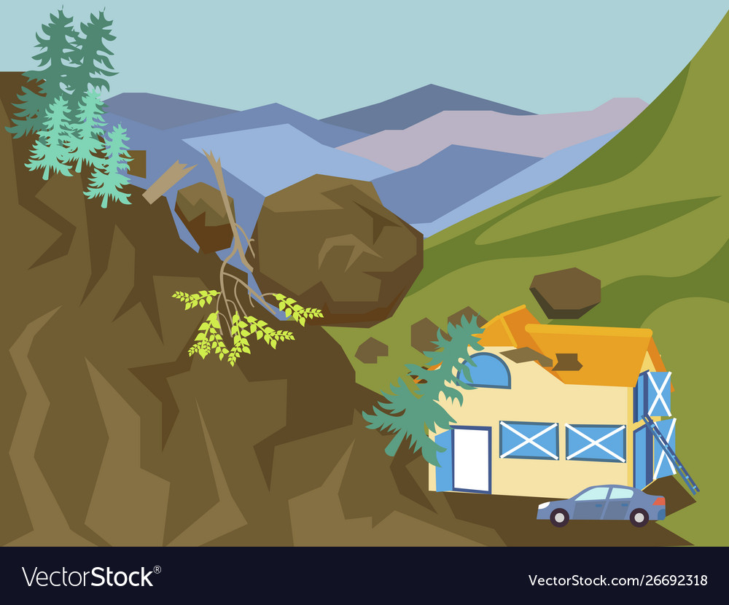


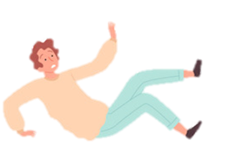
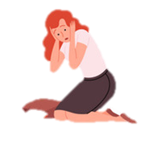
Đi tới bài mới
Notes:
Trả lời đúng câu hỏi để giải cứu những người đang gặp nguy hiểm vì sạt lở đất.

Slide 4
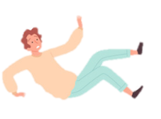
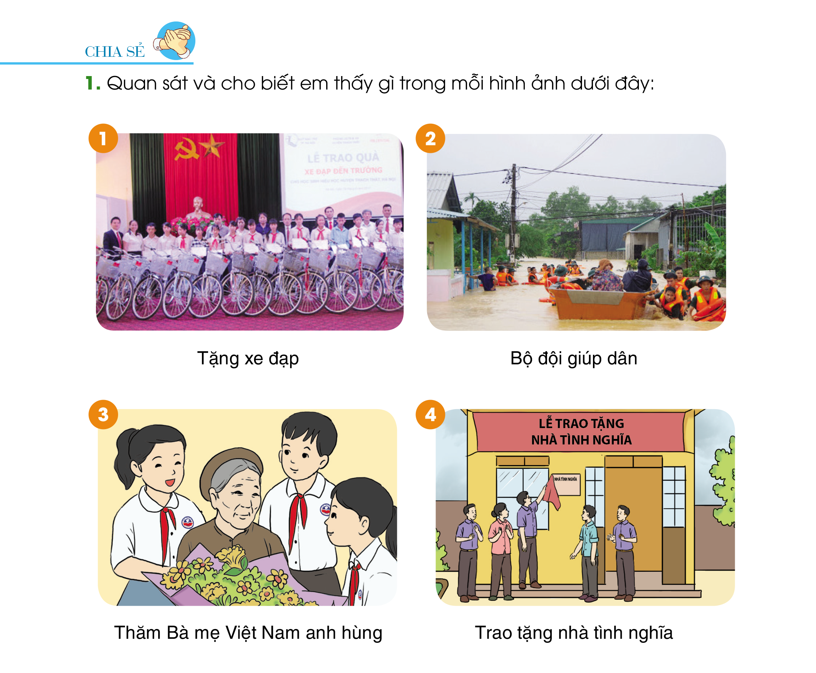
Quan sát và cho biết em thấy gì trong ảnh dưới đây:
Lễ trao tặng xe đạp cho những HS khó khăn,
không có phương tiện đến trường.

Slide 5

Quan sát và cho biết em thấy gì trong ảnh dưới đây:
Các chú bộ đội dùng thuyền chở dân thoát khỏi vùng nước ngập.

Slide 6

Quan sát và cho biết em thấy gì trong ảnh dưới đây:
Các bạn nhỏ đến thăm một Bà mẹ Việt Nam anh hùng.

Slide 7

Quan sát và cho biết em thấy gì trong ảnh dưới đây:
Mọi người đang vui vẻ chứng kiến Lễ trao tặng nhà tình nghĩa.

Slide 8
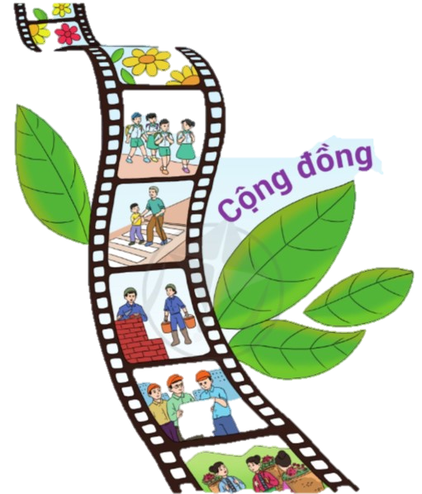

Slide 10
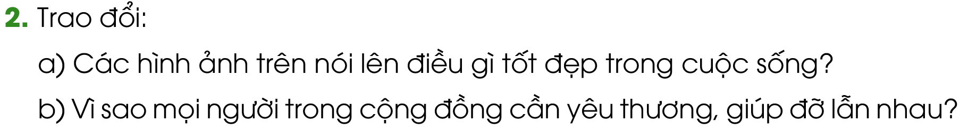

Slide 11
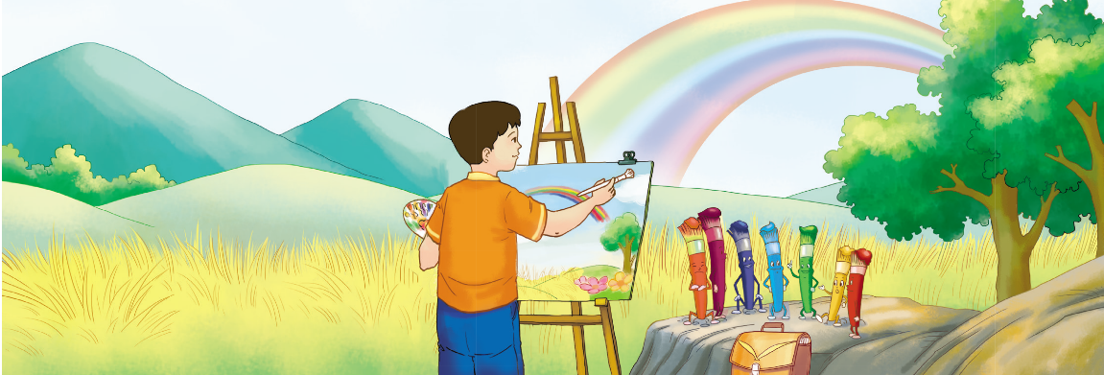
Bài đọc 1:
BẢY SẮC CẦU VỒNG

Slide 12
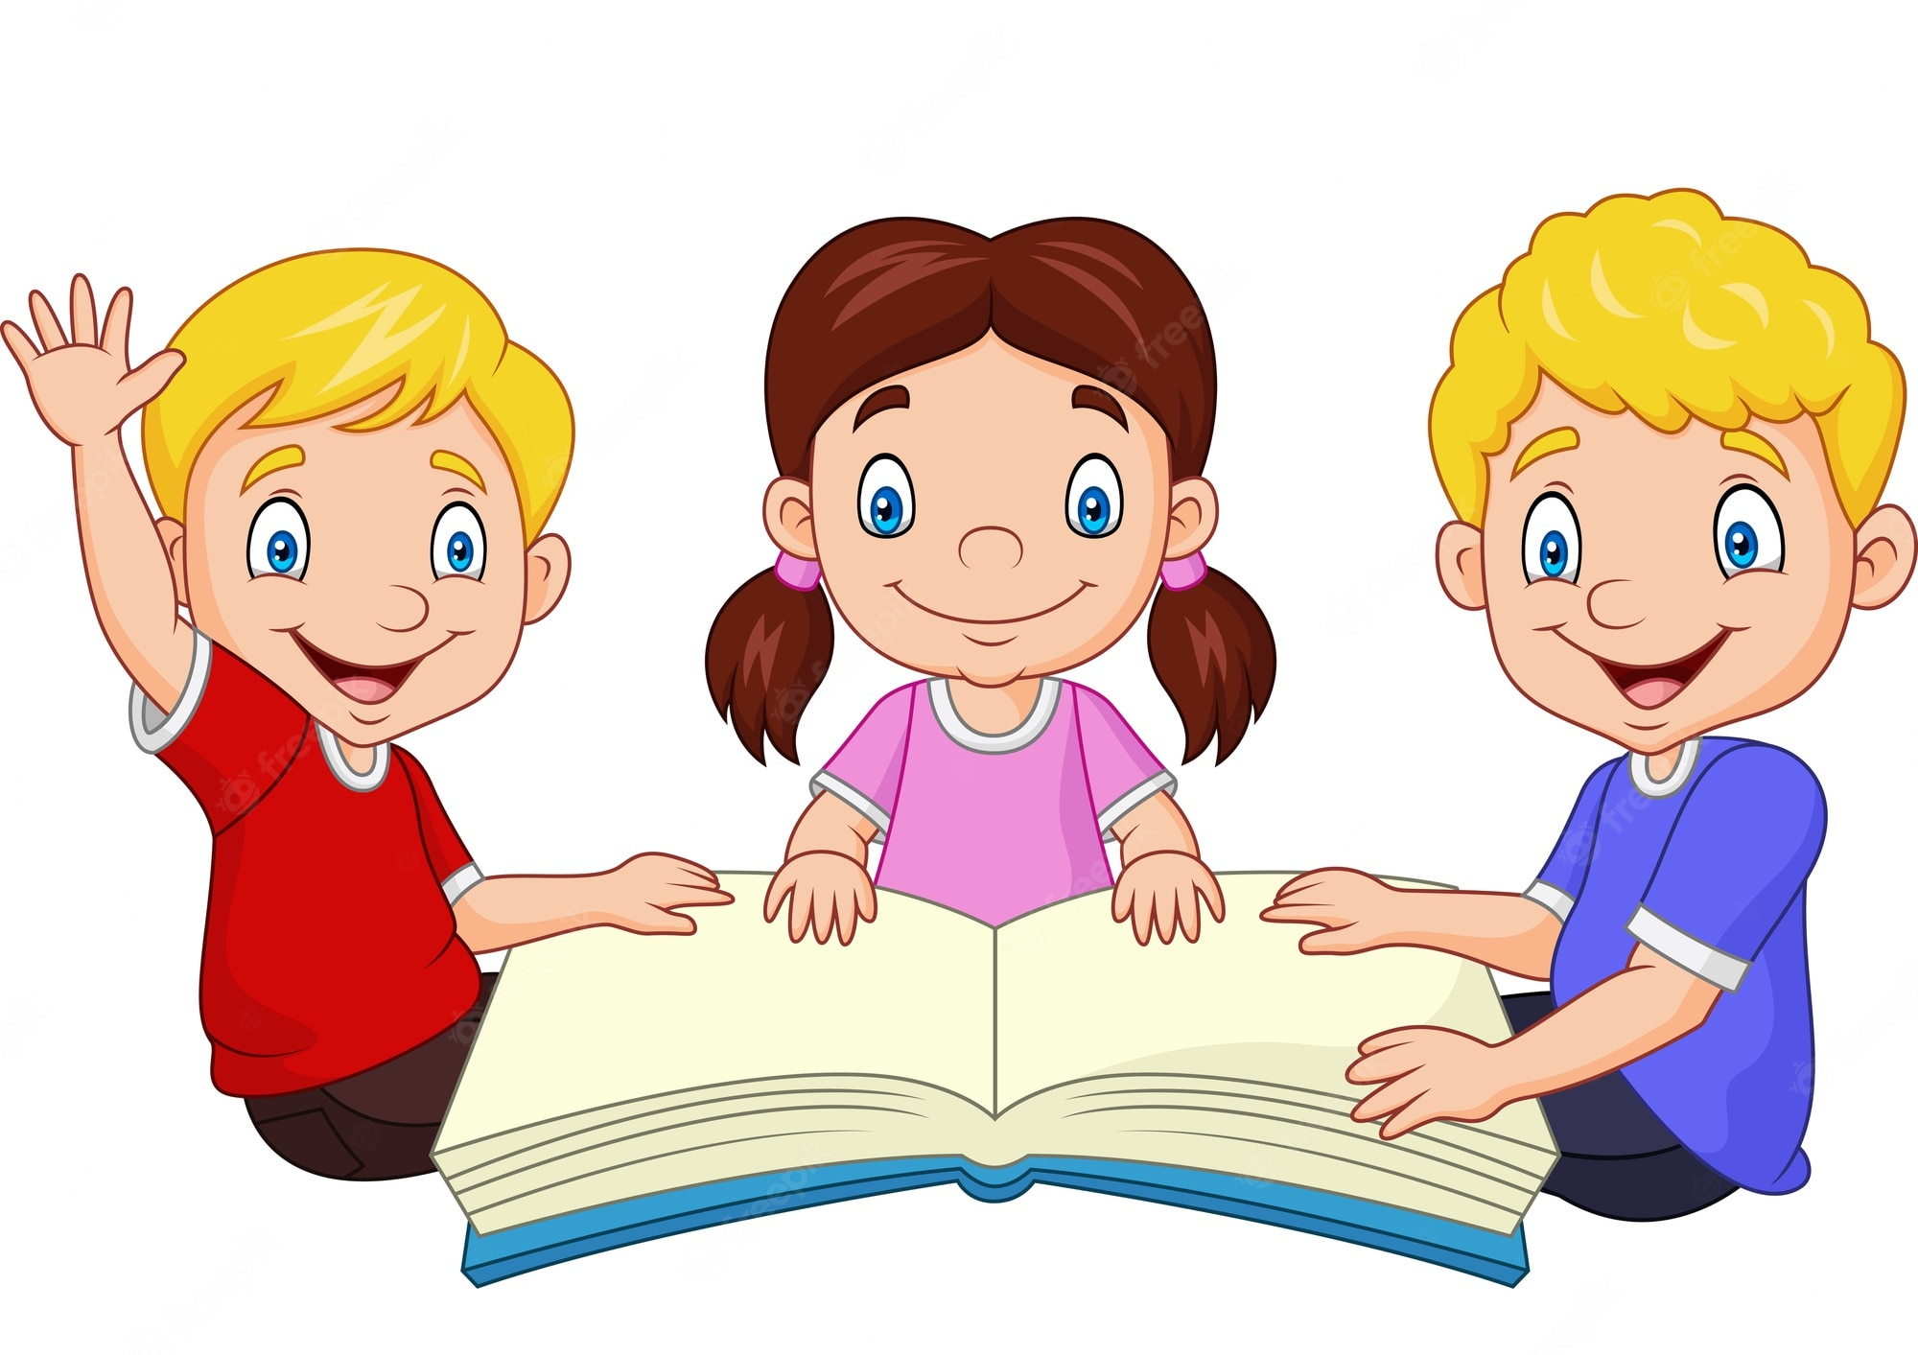
LUYỆN ĐỌC

Slide 13

LUYỆN ĐỌC
Bảy sắc cầu vồng
Một họa sĩ đang say sưa vẽ bức tranh phong cảnh đồng quê. Bỗng trời đổ mưa. Họa sĩ vội lấy ô để che bức tranh đang vẽ dở.
Bị mưa làm ướt, các màu bắt đầu càu nhàu. Màu đỏ thấy thế bèn lên tiếng:
- Các bạn thật là những màu mềm yếu!
Màu da cam phản ứng:
- Bạn nói ai vậy? Mình là màu da cam nổi tiếng. Các quả cam đều sơn màu của mình đấy!
Màu vàng đáp:
- Nhưng màu vàng của tớ mới là màu của Mặt Trời, bạn nhé!
Thế là các màu quay ra tranh cãi xem màu nào đặc sắc nhất: Màu xanh lục nói rằng mình là màu của cây cỏ, thiên nhiên. Màu xanh lam cho rằng mình là màu của bầu trời. Màu xanh dương bảo mình là sắc biếc của đại dương, sông suối. Màu tím thì tự hào vì có vẻ đẹp đằm thắm giống như hoa vi ô lét…
Đúng lúc đó, mưa vụt tạnh. Mặt Trời ló ra. Một cây cầu vồng rực rỡ hiện lên trên nền trời. Họa sĩ liền vẽ bức tranh một cây cầu vồng vắt ngang qua cánh đồng lúa vàng rực. Các màu cũng bừng sáng. Chúng nắm tay nhau. Và trong vòng tay ấy, các màu càng rực rỡ hơn, cả ngàn lần khi đứng một mình.
TRẦN THỊ NGÂN, PHẠM HỒNG THÚY, NGUYỄN THỊ MỸ NGỌC
(Sưu tầm, biên soạn)
1
2
3
4

Slide 14
say sưa xanh lục xanh lam vi ô lét

Slide 15
Thế là các màu quay ra tranh cãi xem màu nào đặc sắc nhất: Màu xanh lục nói rằng mình là màu của cây cỏ, thiên nhiên.

Slide 16
LUYỆN ĐỌC
Bảy sắc cầu vồng
Một họa sĩ đang say sưa vẽ bức tranh phong cảnh đồng quê. Bỗng trời đổ mưa. Họa sĩ vội lấy ô để che bức tranh đang vẽ dở.
Bị mưa làm ướt, các màu bắt đầu càu nhàu. Màu đỏ thấy thế bèn lên tiếng:
- Các bạn thật là những màu mềm yếu!
Màu da cam phản ứng:
- Bạn nói ai vậy? Mình là màu da cam nổi tiếng. Các quả cam đều sơn màu của mình đấy!
Màu vàng đáp:
- Nhưng màu vàng của tớ mới là màu của Mặt Trời, bạn nhé!
Thế là các màu quay ra tranh cãi xem màu nào đặc săcđặc sắc nhất: Màu xanh lục nói rằng mình là màu của cây cỏ, thiên nhiên. Màu xanh lam cho rằng mình là màu của bất trời. Màu xanh dương bảo mình là sắc biếc của đại dương, sông suối. Màu tím thì tự hào vì có vẻ đẹp đằm thắm giống như hoa vi ô lét…
Đúng lúc đó, mưa vụt tạnh. Mặt Trời ló ra. Một cây cầu vồng rực rỡ hiện lên trên nền trời. Họa sĩ liền vẽ bức tranh một cây cầu vồng vắt ngang qua cánh đồng lúa vàng rực. Các màu cũng bừng sáng. Chúng nắm tay nhau. Và trong vòng tay ấy, các màu càng rực rỡ hơn, cả ngàn lần khi đứng một mình.
TRẦN THỊ NGÂN, PHẠM HỒNG THÚY, NGUYỄN THỊ MỸ NGỌC
(Sưu tầm, biên soạn)
1
2
càu nhàu
3
đặc sắc
đằm thắm
4
CHÚ THÍCH
Càu nhàu:
nói lẩm bẩm, tỏ ý không bằng lòng.
Đặc sắc:
đậm đà, khó phai nhạt
Đằm thắm:
hành động thể hiện niềm vui khi gặp nhau

Slide 17
ĐỌC HIỂU

Slide 18

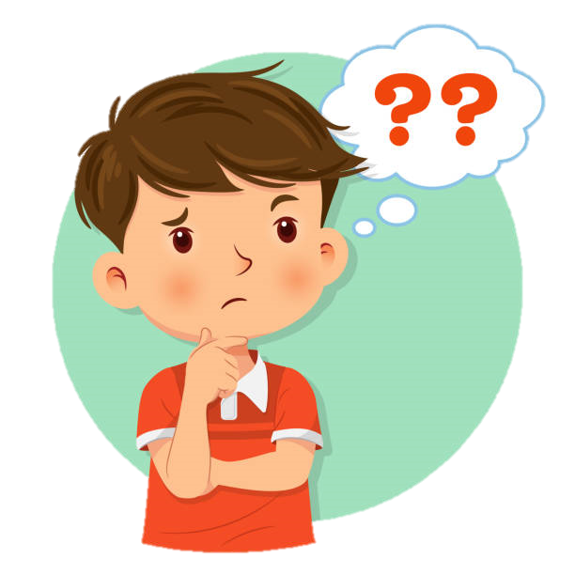
Bảy sắc cầu vồng
Một họa sĩ đang say sưa vẽ bức tranh phong cảnh đồng quê. Bỗng trời đổ mưa. Họa sĩ vội lấy ô để che bức tranh đang vẽ dở.
Bị mưa làm ướt, các màu bắt đầu càu nhàu. Màu đỏ thấy thế bèn lên tiếng:
- Các bạn thật là những màu mềm yếu!
Màu da cam phản ứng:
- Bạn nói ai vậy? Mình là màu da cam nổi tiếng. Các quả cam đều sơn màu của mình đấy!
Màu vàng đáp:
- Nhưng màu vàng của tớ mới là màu của Mặt Trời, bạn nhé!
Thế là các màu quay ra tranh cãi xem màu nào đặc sắc nhất: Màu xanh lục nói rằng mình là màu của cây cỏ, thiên nhiên. Màu xanh lam cho rằng mình là màu của bầu trời. Màu xanh dương bảo mình là sắc biếc của đại dương, sông suối. Màu tím thì tự hào vì có vẻ đẹp đằm thắm giống như hoa vi ô lét…
Đúng lúc đó, mưa vụt tạnh. Mặt Trời ló ra. Một cây cầu vồng rực rỡ hiện lên trên nền trời. Họa sĩ liền vẽ bức tranh một cây cầu vồng vắt ngang qua cánh đồng lúa vàng rực. Các màu cũng bừng sáng. Chúng nắm tay nhau. Và trong vòng tay ấy, các màu càng rực rỡ hơn, cả ngàn lần khi đứng một mình.
TRẦN THỊ NGÂN, PHẠM HỒNG THÚY, NGUYỄN THỊ MỸ NGỌC
1. Tìm các đoạn ứng với mỗi ý sau:
a) Cơn mưa bất ngờ.
b) Các màu tranh cãi.
c) Cùng nắm tay nhau.

Slide 19
Bảy sắc cầu vồng
Một họa sĩ đang say sưa vẽ bức tranh phong cảnh đồng quê. Bỗng trời đổ mưa. Họa sĩ vội lấy ô để che bức tranh đang vẽ dở.
Bị mưa làm ướt, các màu bắt đầu càu nhàu. Màu đỏ thấy thế bèn lên tiếng:
- Các bạn thật là những màu mềm yếu!
Màu da cam phản ứng:
- Bạn nói ai vậy? Mình là màu da cam nổi tiếng. Các quả cam đều sơn màu của mình đấy!
Màu vàng đáp:
- Nhưng màu vàng của tớ mới là màu của Mặt Trời, bạn nhé!
Thế là các màu quay ra tranh cãi xem màu nào đặc sắc nhất: Màu xanh lục nói rằng mình là màu của cây cỏ, thiên nhiên. Màu xanh lam cho rằng mình là màu của bầu trời. Màu xanh dương bảo mình là sắc biếc của đại dương, sông suối. Màu tím thì tự hào vì có vẻ đẹp đằm thắm giống như hoa vi ô lét…
Đúng lúc đó, mưa vụt tạnh. Mặt Trời ló ra. Một cây cầu vồng rực rỡ hiện lên trên nền trời. Họa sĩ liền vẽ bức tranh một cây cầu vồng vắt ngang qua cánh đồng lúa vàng rực. Các màu cũng bừng sáng. Chúng nắm tay nhau. Và trong vòng tay ấy, các màu càng rực rỡ hơn, cả ngàn lần khi đứng một mình.
TRẦN THỊ NGÂN, PHẠM HỒNG THÚY, NGUYỄN THỊ MỸ NGỌC
a) Cơn mưa bất ngờ.
b) Các màu tranh cãi.
c) Cùng nắm tay nhau.

Slide 20
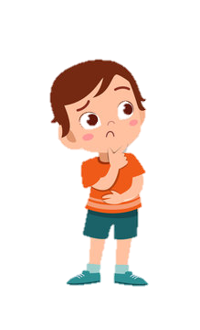
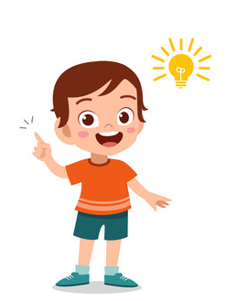
Bảy sắc cầu vồng
Một họa sĩ đang say sưa vẽ bức tranh phong cảnh đồng quê. Bỗng trời đổ mưa. Họa sĩ vội lấy ô để che bức tranh đang vẽ dở.
Bị mưa làm ướt, các màu bắt đầu càu nhàu. Màu đỏ thấy thế bèn lên tiếng:
- Các bạn thật là những màu mềm yếu!
Màu da cam phản ứng:
- Bạn nói ai vậy? Mình là màu da cam nổi tiếng. Các quả cam đều sơn màu của mình đấy!
Màu vàng đáp:
- Nhưng màu vàng của tớ mới là màu của Mặt Trời, bạn nhé!
Thế là các màu quay ra tranh cãi xem màu nào đặc sắc nhất: Màu xanh lục nói rằng mình là màu của cây cỏ, thiên nhiên. Màu xanh lam cho rằng mình là màu của bầu trời. Màu xanh dương bảo mình là sắc biếc của đại dương, sông suối. Màu tím thì tự hào vì có vẻ đẹp đằm thắm giống như hoa vi ô lét…
Đúng lúc đó, mưa vụt tạnh. Mặt Trời ló ra. Một cây cầu vồng rực rỡ hiện lên trên nền trời. Họa sĩ liền vẽ bức tranh một cây cầu vồng vắt ngang qua cánh đồng lúa vàng rực. Các màu cũng bừng sáng. Chúng nắm tay nhau. Và trong vòng tay ấy, các màu càng rực rỡ hơn, cả ngàn lần khi đứng một mình.
TRẦN THỊ NGÂN, PHẠM HỒNG THÚY, NGUYỄN THỊ MỸ NGỌC
2. Các màu tranh cãi nhau về điều gì?
Từ chỗ chê nhau mềm yếu, các màu quay sang tranh cãi xem màu nào đặc sắc nhất.

Slide 21
Bảy sắc cầu vồng
Một họa sĩ đang say sưa vẽ bức tranh phong cảnh đồng quê. Bỗng trời đổ mưa. Họa sĩ vội lấy ô để che bức tranh đang vẽ dở.
Bị mưa làm ướt, các màu bắt đầu càu nhàu. Màu đỏ thấy thế bèn lên tiếng:
- Các bạn thật là những màu mềm yếu!
Màu da cam phản ứng:
- Bạn nói ai vậy? Mình là màu da cam nổi tiếng. Các quả cam đều sơn màu của mình đấy!
Màu vàng đáp:
- Nhưng màu vàng của tớ mới là màu của Mặt Trời, bạn nhé!
Thế là các màu quay ra tranh cãi xem màu nào đặc sắc nhất: Màu xanh lục nói rằng mình là màu của cây cỏ, thiên nhiên. Màu xanh lam cho rằng mình là màu của bầu trời. Màu xanh dương bảo mình là sắc biếc của đại dương, sông suối. Màu tím thì tự hào vì có vẻ đẹp đằm thắm giống như hoa vi ô lét…
Đúng lúc đó, mưa vụt tạnh. Mặt Trời ló ra. Một cây cầu vồng rực rỡ hiện lên trên nền trời. Họa sĩ liền vẽ bức tranh một cây cầu vồng vắt ngang qua cánh đồng lúa vàng rực. Các màu cũng bừng sáng. Chúng nắm tay nhau. Và trong vòng tay ấy, các màu càng rực rỡ hơn, cả ngàn lần khi đứng một mình.
TRẦN THỊ NGÂN, PHẠM HỒNG THÚY, NGUYỄN THỊ MỸ NGỌC
Mỗi màu đưa ra lí lẽ gì để nói là mình đặc sắc nhất?
Màu xanh lục – màu của cây cỏ, thiên nhiên
Màu xanh lam – màu của bầu trời
Màu xanh dương – sắc biếc của đại dương, sông suối
Màu tím – vẻ đẹp đắm thắm giống hoa vi ô lét

Slide 22
Bảy sắc cầu vồng
Một họa sĩ đang say sưa vẽ bức tranh phong cảnh đồng quê. Bỗng trời đổ mưa. Họa sĩ vội lấy ô để che bức tranh đang vẽ dở.
Bị mưa làm ướt, các màu bắt đầu càu nhàu. Màu đỏ thấy thế bèn lên tiếng:
- Các bạn thật là những màu mềm yếu!
Màu da cam phản ứng:
- Bạn nói ai vậy? Mình là màu da cam nổi tiếng. Các quả cam đều sơn màu của mình đấy!
Màu vàng đáp:
- Nhưng màu vàng của tớ mới là màu của Mặt Trời, bạn nhé!
Thế là các màu quay ra tranh cãi xem màu nào đặc sắc nhất: Màu xanh lục nói rằng mình là màu của cây cỏ, thiên nhiên. Màu xanh lam cho rằng mình là màu của bầu trời. Màu xanh dương bảo mình là sắc biếc của đại dương, sông suối. Màu tím thì tự hào vì có vẻ đẹp đằm thắm giống như hoa vi ô lét…
Đúng lúc đó, mưa vụt tạnh. Mặt Trời ló ra. Một cây cầu vồng rực rỡ hiện lên trên nền trời. Họa sĩ liền vẽ bức tranh một cây cầu vồng vắt ngang qua cánh đồng lúa vàng rực. Các màu cũng bừng sáng. Chúng nắm tay nhau. Và trong vòng tay ấy, các màu càng rực rỡ hơn, cả ngàn lần khi đứng một mình.
TRẦN THỊ NGÂN, PHẠM HỒNG THÚY, NGUYỄN THỊ MỸ NGỌC
3. Trong bức tranh cầu vồng, các màu hiện lên như thế nào?
Các màu cùng bừng sáng; nắm tay nhau; rực rỡ hơn cả ngàn lần khi đứng một mình.

Slide 23
Bảy sắc cầu vồng
Một họa sĩ đang say sưa vẽ bức tranh phong cảnh đồng quê. Bỗng trời đổ mưa. Họa sĩ vội lấy ô để che bức tranh đang vẽ dở.
Bị mưa làm ướt, các màu bắt đầu càu nhàu. Màu đỏ thấy thế bèn lên tiếng:
- Các bạn thật là những màu mềm yếu!
Màu da cam phản ứng:
- Bạn nói ai vậy? Mình là màu da cam nổi tiếng. Các quả cam đều sơn màu của mình đấy!
Màu vàng đáp:
- Nhưng màu vàng của tớ mới là màu của Mặt Trời, bạn nhé!
Thế là các màu quay ra tranh cãi xem màu nào đặc sắc nhất: Màu xanh lục nói rằng mình là màu của cây cỏ, thiên nhiên. Màu xanh lam cho rằng mình là màu của bầu trời. Màu xanh dương bảo mình là sắc biếc của đại dương, sông suối. Màu tím thì tự hào vì có vẻ đẹp đằm thắm giống như hoa vi ô lét…
Đúng lúc đó, mưa vụt tạnh. Mặt Trời ló ra. Một cây cầu vồng rực rỡ hiện lên trên nền trời. Họa sĩ liền vẽ bức tranh một cây cầu vồng vắt ngang qua cánh đồng lúa vàng rực. Các màu cũng bừng sáng. Chúng nắm tay nhau. Và trong vòng tay ấy, các màu càng rực rỡ hơn, cả ngàn lần khi đứng một mình.
TRẦN THỊ NGÂN, PHẠM HỒNG THÚY, NGUYỄN THỊ MỸ NGỌC
4. Câu chuyện trên nói với em điều gì?
a) Ai cũng có ích.
b) Có đoàn kết mới thành công.
c) Sự hài hòa tạo nên cái đẹp.

Slide 24
Nội dung bài
Mỗi người không nên kiêu căng, chỉ nghĩ đến riêng minh; cần đoàn kết, chan hòa để cùng làm cho nhau thêm đẹp và toả sáng trong cộng đồng.

Slide 25
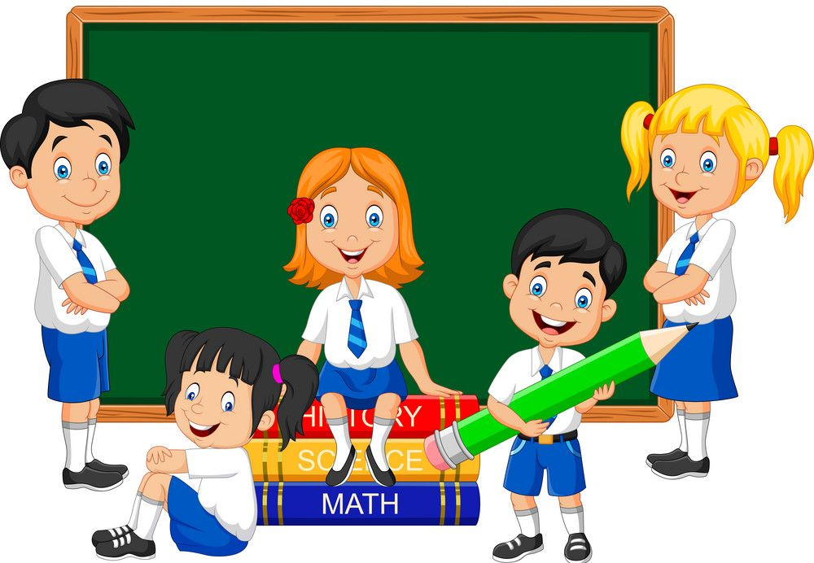
LUYỆN TẬP

Slide 26

Bảy sắc cầu vồng
Một họa sĩ đang say sưa vẽ bức tranh phong cảnh đồng quê. Bỗng trời đổ mưa. Họa sĩ vội lấy ô để che bức tranh đang vẽ dở.
Bị mưa làm ướt, các màu bắt đầu càu nhàu. Màu đỏ thấy thế bèn lên tiếng:
- Các bạn thật là những màu mềm yếu!
Màu da cam phản ứng:
- Bạn nói ai vậy? Mình là màu da cam nổi tiếng. Các quả cam đều sơn màu của mình đấy!
Màu vàng đáp:
- Nhưng màu vàng của tớ mới là màu của Mặt Trời, bạn nhé!
Thế là các màu quay ra tranh cãi xem màu nào đặc sắc nhất: Màu xanh lục nói rằng mình là màu của cây cỏ, thiên nhiên. Màu xanh lam cho rằng mình là màu của bất trời. Màu xanh dương bảo mình là sắc biếc của đại dương, sông suối. Màu tím thì tự hào vì có vẻ đẹp đằm thắm giống như hoa vi ô lét…
Đúng lúc đó, mưa vụt tạnh. Mặt Trời ló ra. Một cây cầu vồng rực rỡ hiện lên trên nền trời. Họa sĩ liền vẽ bức tranh một cây cầu vồng vắt ngang qua cánh đồng lúa vàng rực. Các màu cũng bừng sáng. Chúng nắm tay nhau. Và trong vòng tay ấy, các màu càng rực rỡ hơn, cả ngàn lần khi đứng một mình.
TRẦN THỊ NGÂN, PHẠM HỒNG THÚY, NGUYỄN THỊ MỸ NGỌC
(Sưu tầm, biên soạn)
đỏ
da cam
vàng
xanh lục
xanh lam
xanh dương
tím
vàng rực

Slide 27
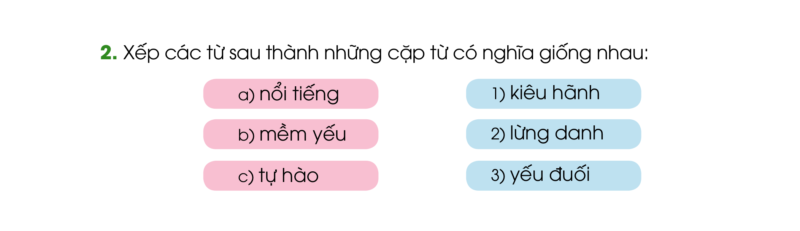
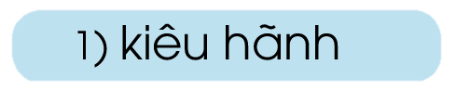
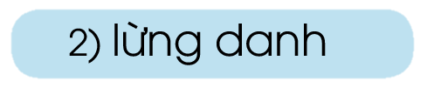
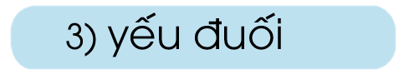

Slide 28

TRÒ CHƠI
TRÁI TIM
YÊU THƯƠNG
Notes:
Trên bảng cô có các hình ảnh thể hiện tình yêu thương, và những hành động chưa có tình yêu thương, nhiệm vụ của 3 đội đi qua con đường yêu thương lên tìm và gắn trái tim yêu thương của đội mình vào những hình ảnh thể hiện tình yêu, và trái tim màu đen giành cho hình ảnh không có tình yêu thương.
- Luật chơi: mỗi bạn chỉ được tìm và gắn một trái tim tương ứng một hình ảnh ở mỗi lần chơi. Đội nào gắn đúng và được nhiều nhất đội đó sẽ chiến thắng.

Slide 29
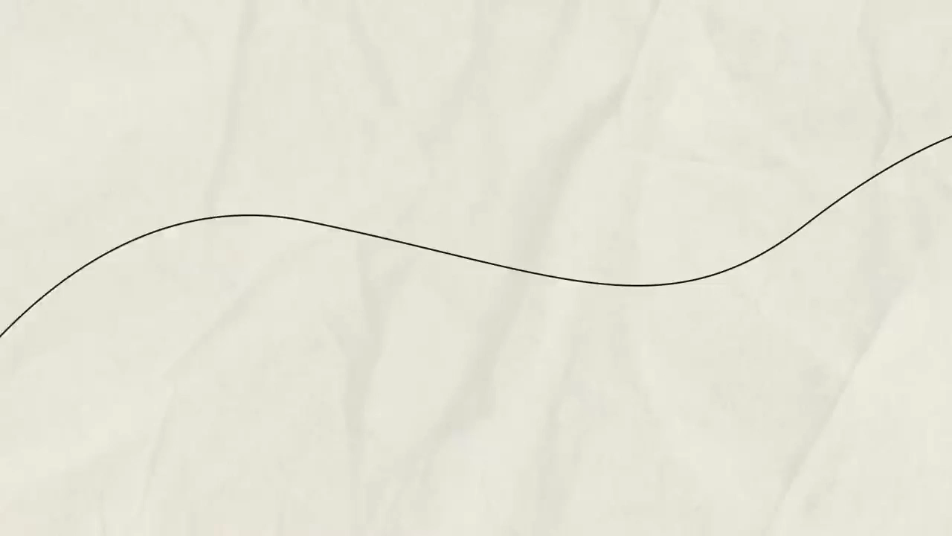

Slide 30
Chúc các em học tốt!

